Slide 1
Forum Régional de Normalisation de l'UIT pour l'Afrique Livingstone, Zambie 16-18 Mars 2016
Activités de la SG5 de l’UIT-T
Focus sur L.1440: Méthodologie pour l'évaluation de l'impact environnemental des technologies de l'information et de la communication au niveau des villes
Ahmed Zeddam
Président, ITU-T SG5
(Orange, France)

Slide 2
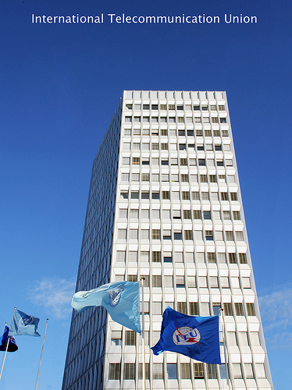
L'UIT
Agence spécialisée des Nations Unies pour les TIC
Partenariat public/privé
L'UIT s'engage à connecter tous les peuples à travers le monde
Membres :
193 États membres (gouvernements et organismes de réglementation)
Plus de 700 Secteurs privés (secteur des Membres et des membres associés)
Plus de 90 Universités
Notes:
Comme vous le savez peut-être, tIl Union internationale des télécommunications (UIT) est l'agence spécialisée des Nations Unies responsable de l'information et des communications (TIC).
L'UIT attribue le spectre radio mondial et des orbites des satellites, d'élaborer des normes techniques que veiller à ce que des réseaux et technologies de façon continue et s'efforcent d'interconnexion afin d'améliorer l'accès aux TIC aux communautés mal desservies partout dans le monde.
L'UIT s'engage à connecter tous les peuples du monde - où qu'ils vivent et quelles que soient leurs ressources. Grâce à notre travail, nous protéger et soutenir tout le monde a le droit fondamental de communiquer.
Aujourd'hui, les TIC soutiennent tout ce que nous faisons. Ils aident à gérer et contrôler les services d'urgence, l'approvisionnement en eau, les réseaux d'alimentation et des chaînes de distribution alimentaire. Ils soutiennent les soins de santé, éducation, services gouvernementaux, des marchés financiers, des systèmes de transport et de gestion de l'environnement. Et elles permettent aux gens de communiquer avec vos collègues, vos amis et votre famille à tout moment, et à peu près n'importe où.
Avec l'aide de notre Cross-sectional L'adhésion, l'UIT apporte les avantages des technologies modernes de communication pour les gens partout dans le monde d'une manière efficace, sûr, facile et de manière abordable.
En ce qui concerne la composition, L'UIT est Unique parmi les organismes de l'ONU en ayant à la fois des secteurs public et privé. Donc, en plus de nos 193 États Membres, membres de l'UIT inclut les régulateurs des TIC, quelque 89 institutions universitaires de renom et quelque 700 entreprises privées.
Dans un monde de plus en plus interconnecté, l'UIT est l'organisation mondiale unique englobant tous les acteurs dans cette dynamique et secteur à croissance rapide.
L'UIT a trois principaux domaines d'activité organisée en "secteurs" qui fonctionnent par le biais de conférences et de réunions.
L'UIT trois secteurs sont :
L'UIT-R (La radiocommunication) Joue un rôle vital dans la gestion mondiale du spectre des fréquences radioélectriques et des orbites de satellite - ressources naturelles limitées qui sont de plus en plus en demande de la part d'un nombre important et croissant de services tels que la téléphonie fixe, mobile, radiodiffusion, amateur, la recherche spatiale, les télécommunications d'urgence, la météorologie, les systèmes de positionnement global, la surveillance de l'environnement et services de communication - qui assurent la sécurité de la vie sur terre, sur mer et dans les airs.
Uit-D (développement) La mission principale du Bureau de développement des télécommunications (UIT-D) est de favoriser la coopération et la solidarité internationales dans la fourniture de l'assistance technique et dans la création, le développement et l'amélioration de télécommunication/TIC Le matériel et les réseaux dans les pays en développement.
L'UIT-T (Normalisation) Rassemble des experts du monde entier pour élaborer des normes internationales connu comme les recommandations de l'UIT-T qui agissent comme la définition des éléments de l'infrastructure mondiale de l'information et de la communication (TIC). Les normes sont essentielles à l'interopérabilité des TIC et si nous échangeons de la voix, de la vidéo ou des messages de données, normes permettent à Global Communications en s'assurant que les pays périphériques et réseaux TIC parlent la même langue.
La coordination de toutes les activités de l'UIT est assuré par le Secrétariat général. L' Mission du Secrétariat général est de fournir des services de haute qualité et des services efficaces aux membres de l'Union.
Dans mon exposé, je suis Mettre l'accent sur le travail de normalisation de l'UIT uniquement.

Slide 3
Importance de Normes mondiales
Dynamiser la compétitivité pour les entreprises individuelles et l’économie mondiale;
Réduire les coûts
Réduire les barrières technologiques
;
Favoriser l'interopérabilité;
Les fabricants, les opérateurs de réseau Et les consommateurs;
Réduire les impacts négatifs sur L' Environnement.
Travailler avec nous!
Notes:
Dans le cadre de son mandat, ITU-T Élabore des normes "verte" internationale De promouvoir des solutions novatrices pour s'attaquer à e-déchets, lutte contre le changement climatique et de promouvoir la durabilité environnementale en utilisant les TIC.
Les recommandations de l'UIT-T sont avantageux pour :
Dynamiser la compétitivité, pour les entreprises et l'économie mondiale
La baisse des prix
Réduire les obstacles techniques
Foster L'interopérabilité
Les fabricants, les opérateurs de réseau et les consommateurs
Réduire Négatif Effets sur L' Environnement (y compris les déchets électroniques)
Par l'entremise de son Recommandations UIT-T Faciliter Le développement, le transfert et la diffusion de technologies propres et écologiques, y compris l'accès aux énergies modernes, l'efficacité énergétique et d'idées pour les sources d'énergie renouvelables.

Slide 4
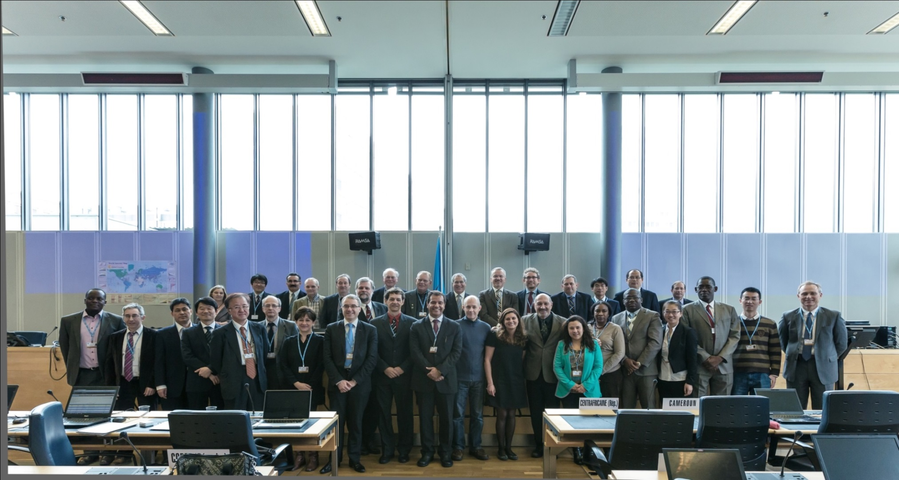
Que fait l'UIT pour façonner des Villes Intelligentes et Durables
Commission d'études 5 de l’UI-T Environnement et changement climatique
Groupe de discussion sur les villes durables et intelligentes
Groupe de discussion sur la gestion intelligente de l'eau
La recherche et le développement
Notes:
L'UIT a pris une position de leadership pour amener la multitude de technologies qui ciblent des problèmes urbains à l'avant-garde. L'UIT travaille actuellement sur les normes pour une multitude de technologies qui peuvent cibler les problèmes urbains, y compris Transports intelligents qui peuvent être utilisés pour rendre les rues plus sûres et moins polluantes; smart de l'eau et de grille intelligente pour créer une plus grande efficacité dans ces services vitaux; plus rapidement les technologies à large bande afin d'assurer l'accès équitable; cloud computing qui offre à l'alimentation de nombreuses applications futures.
Groupes d'étude de l'UIT réunir des experts du monde entier pour produire des normes internationales, que nous appelons des recommandations, et qui permettent à un grand nombre de ces applications.

Slide 5
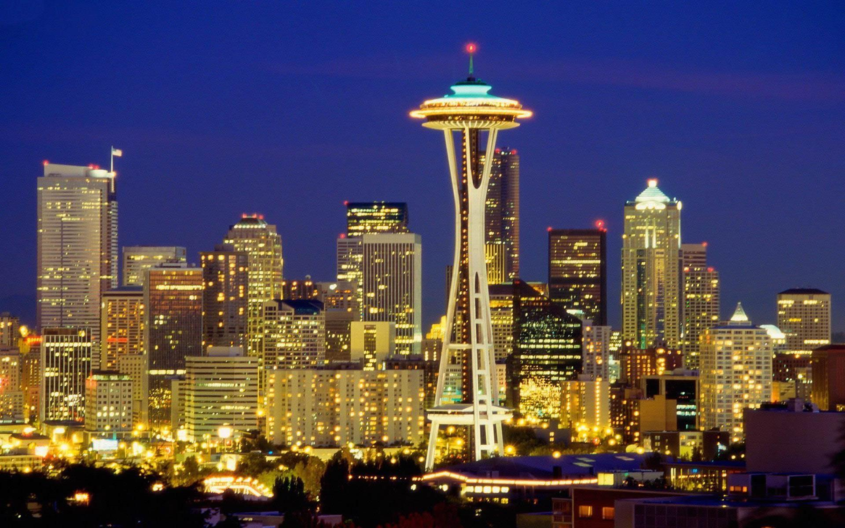
Méthodologie sur les villes
Les Normes sont vitales pour façonner les villes intelligentes et durables Villes
Q17/5 - efficacité énergétique pour le secteur des TIC et l'harmonisation des normes environnementales
Q18/5 - Méthodes pour l'évaluation de l'impact sur l'environnement des TIC

Slide 6
ITU-T SG5
"Environnement et changement climatique"
La SG5 élabore des normes internationales (les Recommandations UIT-T) qui traitent des rapports entre les TIC , les effets de l’électromagnétisme et ceux du changement climatique.
Q 12 Terminologie
WP1/5
La prévention des dommages et la sécurité
WP2/5
Champs électromagnétiques: émissions, immunité et exposition humaine
WP3/5
Les TIC et le changement climatique
5 questions
6 questions
7 questions
La commission d’études 5 offre la Plate-forme idéale pour les parties prenantes au changement climatique.
Notes:
Veuillez noter que le WP3 a 8 la question si nous comptons la nouvelle question de Gilbert.
Paolo commentaires mais en réalité le web sont 6…. 17,18,19,21,22 et 23

Slide 7
Groupe de travail 3 - Les TIC et le changement climatique
Q 13/5 reduction de l’impact environmental incluant les déchets électroniques
Q 14/5 – Mise en place d’une infrastructure de télécommunications durable et à faible coût pour les communications rurales pour les pays en développement
Q 15/5 – TIC et adaptation aux effets des changements climatiques
Q 16/5 – Capitaliser et accroître la viabilité environnementale des TICs
Q 17/5 –Efficacité énergetique pour le secteur des TIC et harmonisation des normes énvironnermentales
Q 18/5 – Methodologies pour l’évaluation de l’impact environnemental des TIC
Q 19/5 – Systèmes d’alimentation électrique.
Notes:
Groupe d'étude de l'UIT-T 5
Groupe de travail 3 " Les TIC et le changement climatique"
De poursuivre et de développer les travaux Du groupe spécialisé de l'UIT-T sur les TIC et CC
Prochaine réunion du SG5 aura lieu le 29 janvier- 7 février 2013, Genève, Suisse
La prochaine réunion du WP3 se tiendra du 8 au 12 octobre 2012, Genève, Suisse
Tous les groupes d'étude de l'UIT-T pour étudier l'impact des normes sur le changement climatique
Domaines de travail:
Q 17/5 - l'efficacité énergétique des équipements TIC et l'harmonisation des normes sur le changement climatique
Q 18/5 - Méthodologie d'évaluation de l'impact sur l'environnement des TIC
Q 19/5 - Les systèmes d'alimentation de puissance
Q 21/5 - protection de l'environnement et de recyclage des équipements/installations TIC
Q 22/5 - Configuration d'une infrastructure de télécommunication durables à faible coût pour les communications rurales dans les pays en développement
Q 23/5 - Utilisation des TIC afin de permettre aux pays de s'adapter au changement climatique

Slide 8
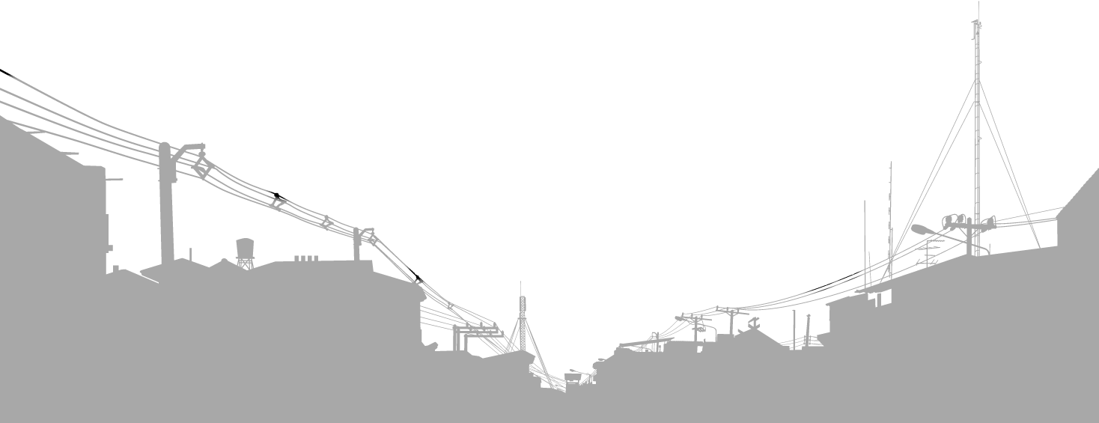
Méthodologies pour les TIC dans les villes
Commission d'études 5 de l'UIT-T; Question 18
Principes généraux
Comment évaluer l'impact sur l'environnement des TIC dans les villes, ou d'autres zones urbaines en mettant l’accent sur les émissions de GHGs.
Comment évaluer les impacts de l'utilisation des TIC dans les villes pour réduire les émissions de GHGs des autres secteurs
L'approbation est prévue en 2013
Notes:
Ils seront présentés par Jean-Manuel Canet plus en détail.
Ensemble commun de méthodologies pour l'évaluation de de l'empreinte carbone des TIC
Sans, il sera impossible de faire des comparaisons significatives
Aide à établir le dossier commercial de passer au vert
Champ d'application comprend : les marchandises, les réseaux, les services, les organisations, les projets, les villes et les pays
L.1400 Aperçu et principes généraux de méthodologies pour l'évaluation de l'impact environnemental des technologies de l'information et de la communication
L.1410 des biens des TIC de l'impact sur l'environnement, de réseaux et de services
L.1420 l'impact sur l'environnement des TIC dans les organisations
L.1430 l'impact environnemental des projets de TIC
L'impact sur l'environnement des TIC dans les villes (consentement prévue en 2013)
L'impact sur l'environnement des TIC dans les pays (consentement prévu en 2014)
Développé en coopération avec le secrétariat de la CCNUCC, EC, et plus de 40 organisations, etc..
L'impact sur l'environnement des TIC dans les villes (consentement prévue en 2013)
Il est prévu que cette recommandation portera sur les aspects suivants :
L'agrégation des impacts au niveau des villes de biens des TIC, des réseaux et des services
L'agrégation des impacts au niveau des villes des TIC des organisations
Les impacts des projets de TIC dans les villes, par exemple dans le secteur de la construction, le secteur de l'énergie, le secteur des transports

Slide 9
Développement de méthodologies de l'UIT-T : Un effort de coopération
Mesures d’atténuation : Méthodologies liées À l évaluation de l’empreinte carbone
Objectifs d’adaptation : Cadre, pratiques exemplaires, adaptation Infrastructurelle

Slide 10
Méthodologies pour l’empreinte carbone et énergetique (1/2)
L.1400- Vue d'ensemble et Principes Généraux
Https://Www.itu.int/rec/T-REC-L.1400
L.1410 - l'impact sur l'environnement des TIC Marchandises, réseaux et Services
2 parties : couvre les effets de premier ordre, et ceux de deuxième ordre des TIC
La révision 1 en vigueur établie conjointement avec l'ETSI
Https://Www.itu.int/rec/T-REC-L.1410
L.1420 - l'impact sur l'environnement des TIC dans les organisations, publié
Comprend 3 champs d’application d'ISO 14064-1
Couvre les organisations sectorielles des TIC et lesTIC dans d'autres Organisations
Https://www.itu.int/rec/T-REC-L.1420

Slide 11
Méthodologies de l’UIT-T pour l’empreinte carbone et énergetique (2/2)
L.1430 L'impact sur l'environnement des Projets TIC
Un complément de la norme ISO 14064-2 et le Protocole de projet de la Greenhouse Gas Protocol (Protocole de GES)
Il fournit les lignes directrices pour l'application d'une méthode spécifique pour évaluer l’Impact environmental de l'information et de la communication (TIC) ; les émissions de gaz à effet de serre (Ges) et le projet énergie
Https://www.itu.int/rec/T-REC-L.1430
L.1440 L'impact sur l'environnement des TIC dans les Villes
La partie 1 se rapporte aux effets de premier ordre de l'utilisation de biens des TIC et réseaux dans les organisations et les ménages.
La Partie II se rapporte aux effets premier et secondaire des projets et services TIC aussi bien que les services appliqués en villes
Https://Www.itu.int/rec/T-REC-L.1440

Slide 12
Principes Généraux
Pertinence
Sélectionner les sources de GES, des données et des méthodes appropriées pour l'évaluation des émissions de GES des activités TIC et organisations.
L'exhaustivité
Inclure toutes les émissions de GES qui fournissent une contribution substantielle pour l'évaluation des émissions de GES découlant de produits.
Cohérence
Permettre des comparaisons significatives dans les informations liées aux GES.
Exactitude
Réduire les biais et les incertitudes dans la mesure du possible.
Transparence
L'organisation doit divulguer les renseignements suffisamment pour permettre à un tiers de prendre des décisions en toute confiance.

Slide 13
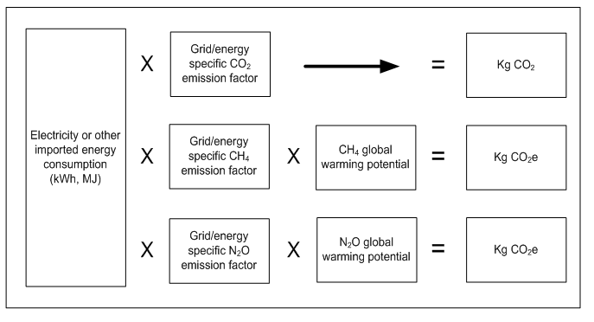
Des méthodes de quantification
Facteurs de GWP extraits de l’agende des delais d’exécution de IPCC sétalant sur 100 ans

Slide 14
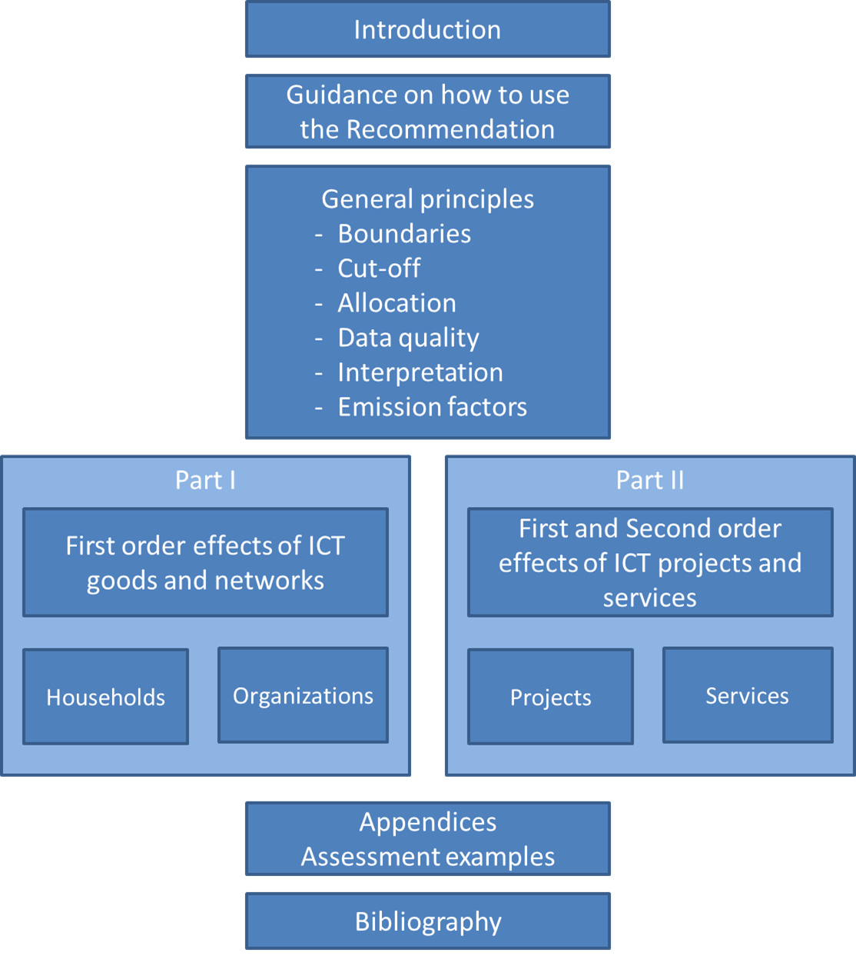
L.1440 structure

Slide 15
Les émissions de GES dans une ville : Exemple de Résultats
Cycle de vie urbain et annuel des émissions de GES liées aux biens des TIC au sein de l’ensemble des ménages, dans des villes de 77 500 habitants, Italie
Source : Annexe I, L.1440

Slide 16
Merci pour votre attention

